Slide 1
APRENDIZAGEM BASEADA EM PROJECTOS INTERDISCIPLINARES Conceitos, Implementação e Resultados
ENCEP - Natal - Maio de 2012
PROJECT BASED LEARNING - ENGENHARIA DE PRODUÇÃO
Rui M. Lima (rml@dps.uminho.pt)
Mestrado Integrado em Engenharia e Gestão Industrial (MIEGI)
Departamento de Produção e Sistemas
Escola de Engenharia da Universidade do Minho

Slide 2
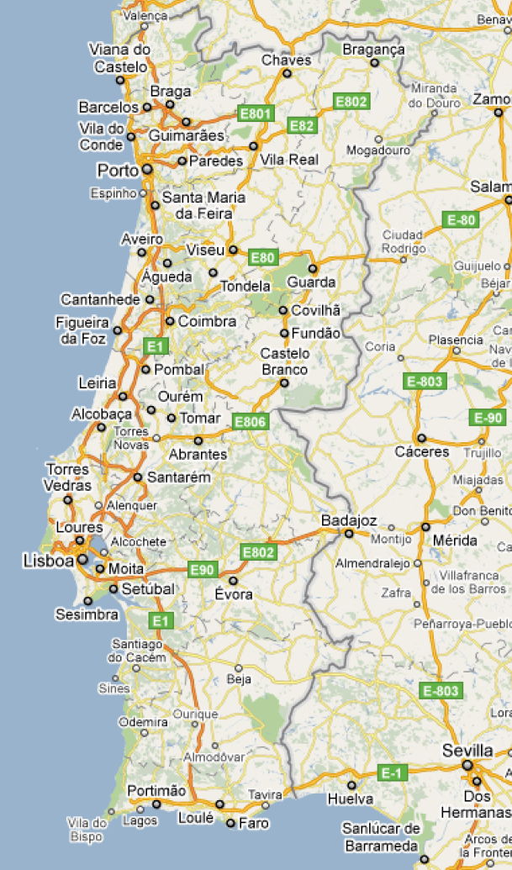
UMinho
Região do Minho
Norte Litoral de Portugal
UMinho
Braga - Campus Gualtar
Guimarães - Campus Azurém
Escola de Engenharia
Grupo PAEE – PBL_MIEGI
Rui M. Lima, Dinis Carvalho, Anabela Alves, Rui M. Sousa, Francisco Moreira, Natascha van Hattum-Janssen, Diana Mesquita, Sandra Fernandes

Slide 3
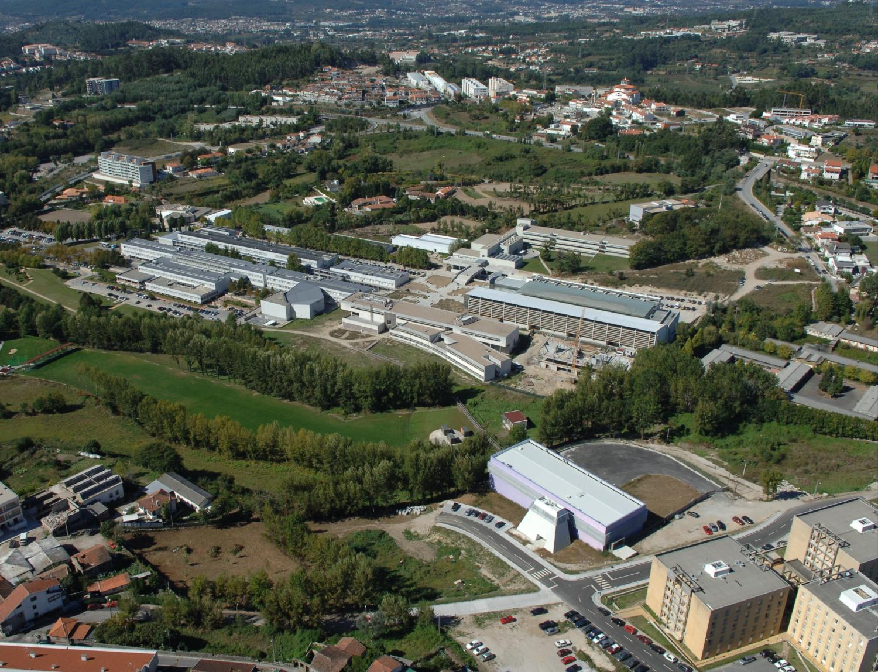
Universidade do Minho
Campus de Azurém

Slide 4
Tópicos
Contextualização
Competências e a Prática de Engenharia
Engenharia de Produção, conteúdos + competências
PBL - Conceitos Base
Projeto de Engenharia
Aspetos chave
PBL - Modelos - Princípios Gerais
PBL - Modelo Aalborg - Princípios Gerais
PBL - Modelo MIEGI_UMINHO - Princípios Gerais
PBL - Modelo MIEGI_UMINHO – Resultados
Projetos
Perceções
Cooperação internacional

Slide 5
PBL - Contextualização
Competências
Rui M. Lima & Diana Mesquita

Slide 6
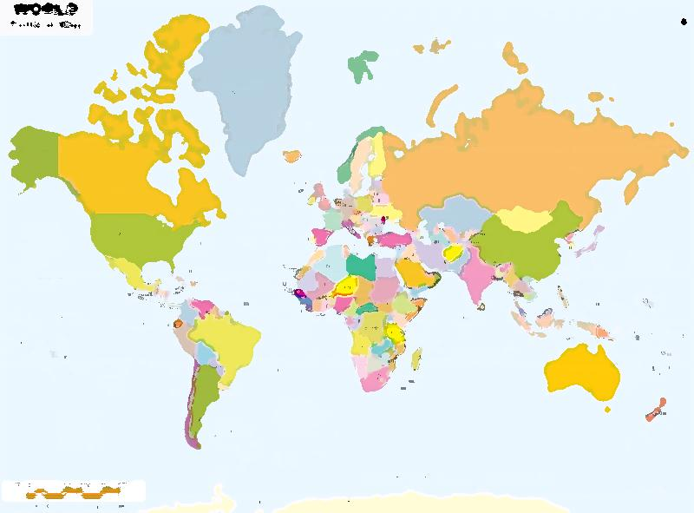
Mudanças Globais na Engenharia
Ligação entre a economia mundial e os desenvolvimentos tecnológicos
Diferentes culturas e sociedades
Equipas multinacionais
Comunicação
Políticas locais, regionais e mundiais
“University courses can be made more interesting through the transformation of curricula and pedagogy using such information and experience in more activity-, project- and problem-based learning, just-in-time approaches and hands-on application, and less formulaic approaches that turn students off. In short, relevance works! Science and engineering have changed the world, but are professionally conservative and slow to change.
We need innovative examples of schools, colleges and universities around the world that have pioneered activity in such areas as problem based learning.
The future of the world is in the hands of young engineers and we need to give them as much help as we can in facing the challenges of the future.”
UNESCO (2010), pp. 32
http://www.mapsofworld.com/world-political-map.htm#

Slide 7
Competências
Sistema de ensino-aprendizagem baseado na ideia da transmissão de conhecimento
Sistema de ensino-aprendizagem baseado no desenvolvimento de competências…
transição
Capacidade de mobilizar recursos de aprendizagem (conhecimento, habilidades,…) em contextos específicos, académicos e/ou profissionais.
Notes:
“This calls for flexibility and innovation in the contents as well as in the structuring of higher education programs. The vision for 2020 is a Europe where governments, employers and HE institutions have increased their partnerships in order to create jobs for the graduates and graduates for the jobs” (EHEA, 2010).”

Slide 8
Competências [engenharia]
European Accredited Engineering programmes EUR-ACE
Conhecimento e Compreensão | Ciências de base, complementares e de especialização
Análise | Resolução de problemas de engenharia (definição; exploração; decisão; solução)
Design | Realização de projectos de engenharia
Investigação | Recolha e tratamento de informação em projectos de engenharia
Prática | + preocupações éticas, ambientais, sociais na prática de engenharia
Competências Transversais | Trabalho em equipa; comunicação [contextos (inter)-nacionais]; ética profissional; autonomia; capacidade para aprender; liderança

Slide 9
Engenharia de Produção [conteúdos curriculares]
Lima et al. (2012)
Notes:
Transição de um sistema de ensino baseado na ideia da transmissão de conhecimentos para um sistema baseado no desenvolvimento de competências…

Slide 10
Engenharia de Produção [conteúdos curriculares]
IEM - Dissertation
IEM - Production Management
IEM - IEM
IEM - Automation
IEM - Project
IEM - Quality
IEM - Economics Engineering
IEM - Operations Research
IEM - Computer and Information Systems
IEM - Ergonomics and Human Factors
IEM - Logistics
IEM - Maintenance
IEM - Project Management
IEM - Sustainability
IEM - Product Design
IEM - Simulation
Notes:
Transição de um sistema de ensino baseado na ideia da transmissão de conhecimentos para um sistema baseado no desenvolvimento de competências…

Slide 11
Competências [Análise de Ofertas de Emprego para Engenharia de Produção]
Notes:
Transição de um sistema de ensino baseado na ideia da transmissão de conhecimentos para um sistema baseado no desenvolvimento de competências…

Slide 12
Project Based Learning - PBL
Transição de um sistema de ensino baseado na ideia da transmissão de conhecimentos para um sistema baseado no desenvolvimento de competências…
Rui M. Lima & Natascha van-Hattum Janssen

Slide 13
PBL - características
Resultado concreto
Interdisciplinar
Contexto real
Aberto
Trabalho de equipa
Longa duração
Baseado num problema
Iniciativa realizada uma única vez, num tempo limitado, para entregar um determinado resultado, produto ou serviço
PROJETO

Slide 14
PBL - Modelo Aalborg - Princípios Gerais
Modelo de Aalborg - 9 princípios base - http://www.en.aau.dk/
Scott Barge (2010). Principles of Problem and Project Based Learning: The Aalborg PBL Model. Aalborg University internal publication.
Rui M. Lima & Diana Mesquita

Slide 15
PBL Aalborg – Contexto
Problem and Project Based Learning
1974 - abordagem alternativa à Educação
Motivação
atribuir aos alunos um papel ativo no processo de aquisição e construção do conhecimento
procurando um maior compromisso e comprometimento com o próprio processo de aprendizagem .
Modelo de Aalborg - 9 princípios base.

Slide 16
PBL Aalborg - Princípios
Visão educacional - PBL articulado com objetivos da instituições
Currículo - abordagem pedagógica da instituição e do curso
Estudantes - devem entender o PBL para garantir o seu envolvimento e compromisso
Professores - alinhados com os princípios do PBL (Formação, atividades de desenvolvimento profissional, melhores práticas)
Avaliação da Aprendizagem - desempenho individual dos alunos centrado no processo colaborativo do projeto
Recursos - instituição garante recursos físicos, materiais e humanos
Gestão institucional - estrutura administrativa facilita a implementação
Relações externas - desenvolver e manter parcerias com agentes externos
Pesquisa - desenvolvimento de investigação em torno das questões relativas ao PBL

Slide 17
Modelo de Disciplinas
metade da carga do semestre
Disciplinas (3)
Disciplinas de apoio ao projeto
Disciplinas mais teóricas
Projeto
Projeto chega a influenciar 75% da aprendizagem
metade da carga do semestre
Notes:
O PBL define a abordagem pedagógica da instituição e do curso
Processo centrado no estudante
Ligação entre a teoria e a prática
O currículo é trabalhado considerando:
Área de conhecimento (e.g. engenharia de produção)
Definição do problema / Tema por semestre
Gestão de projetos
Aprendizagem colaborativa
Agentes externos (e.g. empresas)

Slide 18
PBL - Modelo MIEGI_UMinho - Princípios Gerais
Escola de Engenharia

Slide 19
MIEGI_PBL – Princípios Contexto e Objetivos
Universidade do Minho, Escola de Engenharia
Departamento de Produção e Sistemas / Mestrado Integrado em Engenharia e Gestão Industrial (MIEGI)
Reestruturação curricular – Processo de Bolonha
Apoio institucional (financiamento, formação, recursos)
Objetivos
Aumentar a motivação dos alunos
Aumentar a relevância das aprendizagens
Desenvolver competências profissionais
PLE - Project Led Education (Peter Powell and Wim Weenk)

Slide 20
MIEGI_PBL – Princípios Alunos e Professores
Alunos
Centrado no aluno e no seu desempenho
Competências técnicas específicas
Competências transversais
Professor
Papel Técnico
Apoiar / facilitar o desenvolvimento de competências técnicas no projeto: aulas de acompanhamento
Papel de Tutor
Apoia a aplicação de metodologias de gestão adequadas e o trabalho em equipa: aulas de tutoria

Slide 21
Modelo MIEGI_PBL Currículo
ANO | Semestre 1 | Semestre 2
5 | Projetos Equipa | Projeto dissertação
4 | MIEGI41_PBL | MIEGI42_PBL
3
2
1 | MIEGI11_PBL

Slide 22
Modelo MIEGI_PBL Semestre
Projecto
Disciplina 1
Disciplina 2
Disciplina 3
Disciplina 4
Disciplina A
Empresa

Slide 23
Modelo MIEGI_PBL Semestre
Disciplina de Projecto
GIP
SIP
EEPT
OSP
SIM
EMPRESA
Projecto
IEGI
PC1
QG
Cálculo
IEE
4º ANO
1º ANO

Slide 24
Modelo MIEGI_PBL Alguns elementos gerais
Alunos : equipas de 5 a 8 elementos
Docentes
Funções técnicas e funções de tutor (não técnico)
Equipa de coordenação com docentes, tutores e investigadores
Duração : 17 semanas
Nota final de uma disciplina
±50% avaliação individual de projeto
± 50% avaliação contínua das disciplinas

Slide 25
MIEGI_PBL - Organização Avaliação Sumativa
Classificação Final de uma Disciplina
Projecto
IEGI
PC1
CALC
QG
Avaliação Contínua (50% a 70%)
Discussão - Mini-testes
Organização - Envolvimento
Resultado de Projecto (30% a 50%)
Grupo: Relatório + Discussão + Protótipo + Apres.
Individual: Peer + Teste

Slide 26
MIEGI_PBL
Alguns Resultados

Slide 27
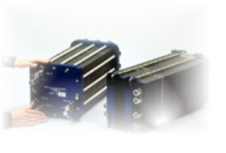
MIEGI_PBL - Organização Resumo de Projetos em Ambiente Académico
Realizaram-se 9 edições do 1º ano envolvendo 50 grupos e 341 alunos.edição
2004_05_LEGI12 - Biodiesel - 6 Grupos
2005_06_LEGI12 - Biomassa - 5 Grupos
2006_07_MIEGI11 - Pilhas de Combustível - 5 Grupos
2006_07_MIEGI12 - Turismo Espacial - 5 Grupos
2007_08_MIEGI11 - Dessalinização de Água do Mar - 6 Grupos
2008_09_MIEGI11 - Baterias para Carros Eléctricos - 6 Grupos
2009_10_MIEGI11 - Aproveitamento de resíduos orgânicos para produção de bio álcool - 6 - 40
2010_11_MIEGI11 - Air2Water - dispositivo portátil de produção de água potável a partir da humidade do ar e especificação do respetivo Sistema Produtivo - 6 - 40
Realizaram-se 4 edições do 4º ano envolvendo 23 grupos e 166 alunos.edição
2005_06_LEGI42 - Produção de Brinquedos em Madeira - 5 Gr.
2007_08_MIEGI42 - Produção de Brinquedos em Madeira - 6 Gr.
2008_09_MIEGI42 - Projeto de criação de uma Microempresa - 5 grupos - 35
2009_10_MIEGI42 - Projeto de Produto e de Avaliação de Posto de Trabalho - 6 - 46
2010_11_MIEGI42 - Projeto de Produto e de Avaliação de Posto de Trabalho - 6 - 49

Slide 28
MIEGI_PBL - Organização Resumo de Projectos com Empresas
MIEGI_PBL_41
6 edições - 10 empresas - 24 grupos - 169 alunos.edição
“Análise e propostas de melhoria do sistema de produção”
Edição | Empresas | Grupos | Alunos
2005_06_LEGI51 | Moldartpóvoa | 2 | 16
2006_07_MIEGI51 | Bosch (Blaupunkt) | 3 | 19
2007_08_MIEGI41 | PROHS/JSM | 4 | 28
2008_09_MIEGI41 | Actaris; Bosch; ETMA; Texal | 4 | 27
2009_10_MIEGI41 | Kyaia; Camport; AmiShoes | 5 | 39
2010_11_MIEGI41 | Preh | 6 | 40

Slide 29
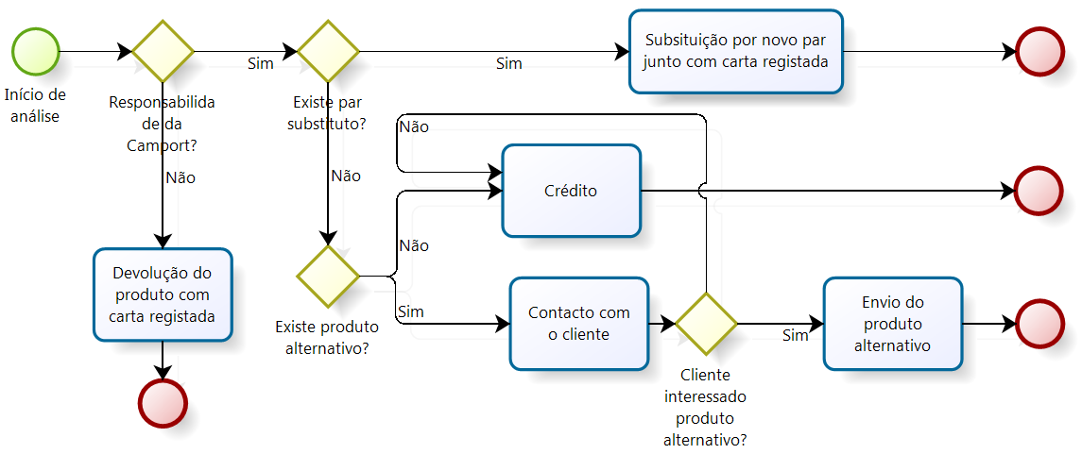
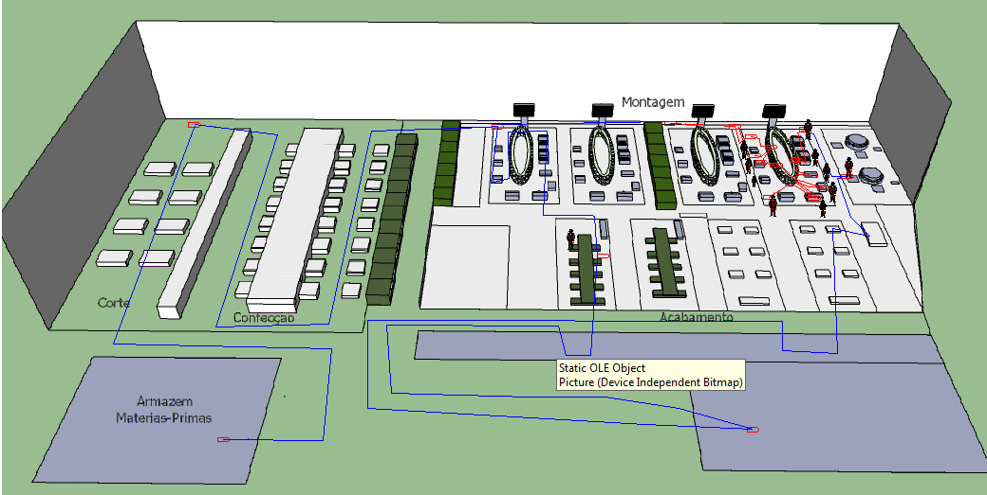
2009_10_MIEGI_PBL_41 Exemplo de Resultados de Projetos com Empresa
Figura 28- Modelação BPML: Subprocesso do tratamento de reclamações
Figura 29 - Modelação da empresa em especial secção de Montagem

Slide 30
MIEGI_PBL - Organização
Resumo de Semestres PBL
7 anos lectivos
23 edições
12 empresas participaram em 15 edições
113 grupos
802 alunos.edição

Slide 31
MIEGI_PBL – Avaliação do Processo
Resultados directos
113 Relatórios finais de alunos
50 Protótipos de 1º ano : Lego Mindstorms
>300 Apresentações de Alunos
Artigos de alunos
7 relatórios em formato de artigo
9 publicações em conferências internacionais
Classificações
Fernandes, Lima, Cardoso, Leão & Flores (2009).
Percepção (Sandra Fernandes)
Docentes
Alunos
Empresas
Notes:
Preciso de frases chave.
Resumo de análise de classificações.

Slide 32
MIEGI_PBL - Avaliação Resultados - Perceções
“Nunca imaginei que alunos do 1º ano, no 1º semestre, fossem capazes de fazer coisas assim! Estou seriamente a pensar em convidar alguns destes alunos para fazerem uma apresentação dos projectos que fizeram num dos Seminários do nosso Departamento (matemática). [...] Quem não está envolvido no processo, não consegue ter a noção do que é que estamos a falar...”
Rui Pereira (docente de Cálculo)
“Nas aulas aprendíamos os fundamentos teóricos e no projecto PBL conseguíamos efectuar diversas aplicações práticas desses fundamentos teóricos. Isto foi uma novidade para os alunos, …, mas eu penso que esta aplicação da teoria em termos práticos contribuiu imenso para a nossa aprendizagem…”
Aluno MIEGI

Slide 33
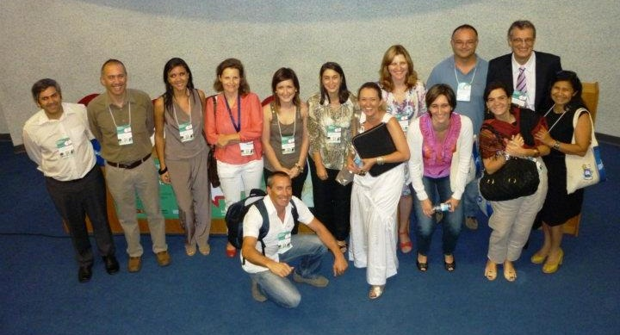
PAEE’2012
PAEE'2012 - Project Approaches in Engineering Education
São Paulo - PUC-SP - 26-27 Julho 2012 - Luiz Carlos de Campos
http://paee.dps.uminho.pt
Rui Sousa
Anabela
Sandra
Natascha
Diana
Rui M. Lima
Francisco
Dinis
Lisboa, 02/10
http://www.facebook.com/pages/PAEE-Project-Approaches-in-Engineering-Education/182045165166836

Slide 34
Cooperação na Implementação
Objetivo
Apoiar instituições, professores, pesquisadores e todos os interessados para a metodologia PBL
Currículo, Competências, Avaliação, Trabalho em Equipa, Modelo PBL
Cursos PBL com “simulação” de trabalho de projeto (equipa de coordenação)
Resultado - proposta de projeto de aprendizagem PBL
Avaliação do processo e dos projetos
Melhores práticas…

Slide 35
Cooperação na Implementação
Instituições (7 / 9)
2010_UnB | Eng. Produção (2x)
2010_PUC São Paulo | Eng. Biomédica + outras
2010_UNESP Bauru | várias engenharias
2011_USP UFSCAR | Eng. Produção e Eng. Elétrica
2011_UnB | Design Industrial
2012_UCS | várias engenharias e ciências exactas (2x)
2012_UniNorte (Laurentis) Manaus | vários cursos
2012_UFJF (Agosto?)

Slide 36
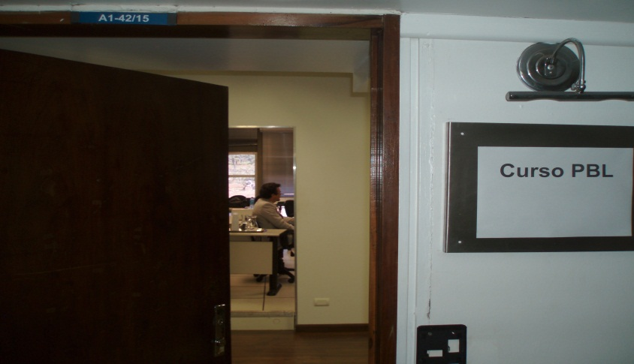
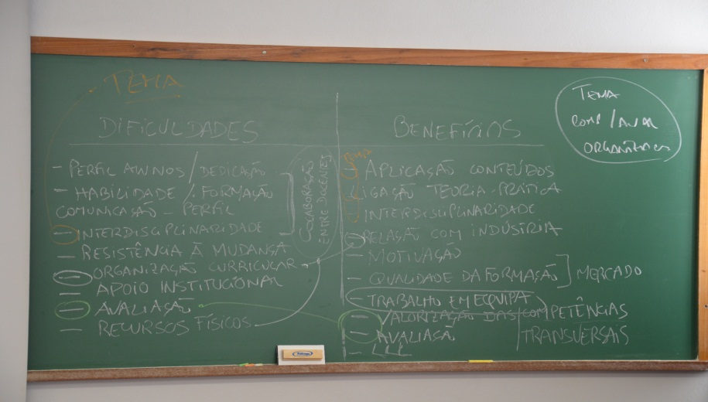
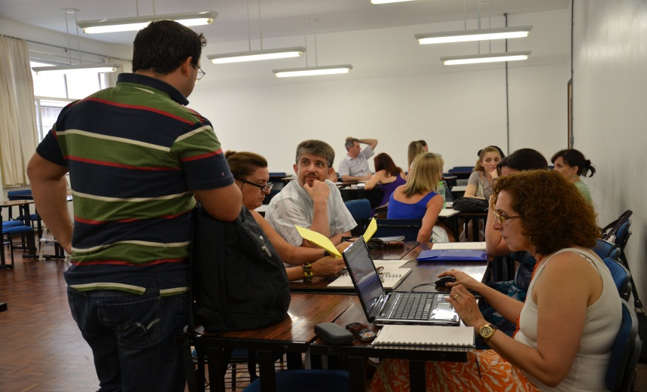
Cooperação na Implementação
Mais de 100 participantes

Slide 37
Considerações Finais
Resultado Global Positivo
Requer
Compromisso
Formação
Espírito crítico
Permanente Evolução Apoiada em Pesquisa
Avaliação
Reflexão
Não existem modelos universais

Slide 38
Referências
Morgan, A. (1984). Overview project -based learning. In E. S. Henderson & M. B. Nathenson. Independent learning in higher education. Englewood Cliffs: Educational technology Publications, 221-237.
Powell, P. & Weenk, W. (2003). Project-led engineering education. Utrecht: Lemma.
Weimer, M. (2002). Learner-centered teaching. Five key changes to practice. San Francisco. Jossey-Bass.
(European Higher Education Area (2010). “EURASHE ‘S 10 Commitments for the European Higher Education Area in 2020”. http://onderwijs.vlaanderen.be/hogeronderwijs/bologna/2010_conference/documents/EURASHE_10_Commitments.pdf, consultado em Setembro 2010.
Magna Charta Universitatum (1988). Disponível em http://www.bologna-bergen2005.no/Docs/00-Main_doc/880918_Magna_Charta_Universitatum.pdf, consultado em Setembro 2010.
Declaração de Bolonha (1999). Disponível em http://www.bologna-bergen2005.no, consultado em Setembro de 2010.
Descritores de Dublin (2004). Disponível em http://www.dges.mctes.pt/DGES/pt, consultado em Maio 2009.
Comunicado de Londres (2007). Disponível em http://www.dcsf.gov.uk/londonbologna/uploads/documents/LC18May07.pdf, consultado em Maio 2009.
Archer, W. and Davison, J. (2008). "Graduate Employability: What do employers think and want?". Londres: CIHE - Council for Industry and Higher Education.
Fernandes, S., Lima, R. M., Cardoso, E., Leão, C. P., & Flores, M. A. (2009, 21-22 July 2009). An academic results analysis of a first year interdisciplinary project approach in industrial and management engineering. Paper presented at the First Ibero-American Symposium on Project Approaches in Engineering Education - PAEE2009, Guimarães - Portugal.
Lima, R. M., Carvalho, D., Sousa, R. M., & Alves, A. (2009, 21-22 July 2009). Management of Interdisciplinary Project Approaches in Engineering Education: a Case Study. Paper presented at the First Ibero-American Symposium on Project Approaches in Engineering Education - PAEE2009, Guimarães - Portugal.
Lima, R. M., Mesquita, D., Amorim, M., Jonker, G., & Flores, M. A. (2012). An Analysis of Knowledge Areas in Industrial Engineering and Management Curriculum (submitted). International Journal of Industrial Engineering and Management, 3(2).

